Slide 1
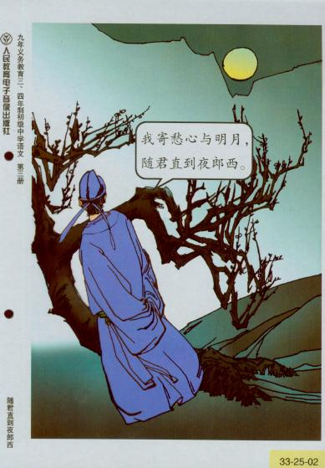
闻王昌龄左迁
龙标遥有此寄
李白
(七言绝句)
杨花落尽子规啼，
闻道龙标过五溪。
我寄愁心与明月，
随风直到夜郎西。

Slide 2
分五步走
1、写作背景及缘由
2、诗人简介
3、理解题意
4、诗句分析
5、把握情感

Slide 3
1、写作背景及缘由
王昌龄和李白都是唐时著名的诗人，两人是很要好的朋友。天宝年间王昌龄被贬到离京城长安三千多里外的“荒地”龙标做龙标尉。李白写这首诗的缘由，从诗题可以直接知道：李白听到好朋友王昌龄被贬谪（左迁）到荒远的龙标去的消息，遥对着朋友所在的方向，写下了这首充满同情和关切的诗篇，从远道寄给他。

Slide 4
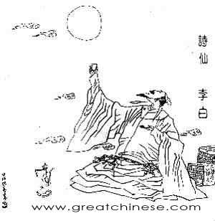
2、诗人简介
李白，字太白，号青莲居士。盛唐最杰出的诗人，也是我国文学史上继屈原之后又一伟大的浪漫主义诗人，素有“诗仙”之称。他经历坎坷，思想复杂，既是一个天才的诗人，又兼有游侠、刺客、隐士、道人、策士等人的气质。儒家、道家和游侠三种思想，在他身上都有体现。

Slide 5
王昌龄
盛唐著名边塞诗人，擅长写边塞诗和送别诗，其诗以七绝见长，后人誉为“七绝圣手”。 他的边塞诗气势雄浑，格调高昂，充满了积极向上的精神，他的送别诗不重伤离重慰别，格调高昂爽朗大气
早年贫贱，困于农耕，年近不惑，始中进士。在京城长安做官，天宝年间他被贬到龙标做龙标尉，世称王龙标

Slide 6
3、理解题意
闻：听说
左迁：贬谪，降职。
龙标：唐代县名，在今湖南黔阳县，唐时这里还是非常 荒远的地方，王昌龄这次是被贬为龙标尉。所以诗中指王昌龄，古人常用官职或任官之地的州县名来称呼一个人。
遥：遥远
此寄：这首诗篇

Slide 7
4、诗歌分析，体会意境。
①杨花落尽子归啼
意思：杨花落尽杜鹃声声哀啼
——写景兼点时令。抒发作者当时对王昌龄被贬的悲哀与同情。
“杨花”即“柳絮”，杨花飘落会满天飞舞，漂泊无定。 寓意为“漂泊无定”。
“子规”，又叫杜鹃，布谷鸟的别称。常在夜间啼叫，声音凄苦。这里写子规，实际上借以抒发作者当时对王昌龄被贬的悲哀与同情。
②闻道龙标过五溪
意思：得知您被贬龙标跋涉五溪
——直叙其事。流露出他对被贬友人的深切挂念
③我寄愁心与明月，随风直到夜郎西
意思：把我的思念托付给明月，随风伴随您奔赴夜郎之西
——抒情。抒发了作者寄情明月，托月送友的情怀。
（这两句成为送别友人的千古名句）

Slide 8

明月千里寄相思
演唱：蔡琴
夜色茫茫/罩四周/天边新月如钩/回忆往事/恍如梦/重寻梦境/何处求/人隔千里路悠悠/未曾遥问/心已愁/请明月/代问候/思念的人儿泪常流
月色朦朦/夜未尽/周遭寂寞宁静/桌上寒灯/光不明/伴我独坐苦孤零/人隔千里无音讯/欲待遥问/终无凭/请明月/代传信/寄我片纸儿为离情

Slide 9
※★ 名句赏析：
赏析的方法：
从写作角度去赏析：炼字、修辞方法、抒情方式、写作手法等。
从写作内容去赏析：画面描绘（景）、感情抒发（情）、哲理（意）表达
答题的一般步骤
1、准确指出用了何种方法或者写法。
2、结合诗句阐释如何运用了这种手法。
3、归纳这种手法有效地传达出诗人怎样的感情或塑造了怎样的形象或渲染了怎样的气氛。
即：指明写法＋阐释句意＋归纳效果
※★ 赏析名句：“我寄愁心与明月，随君直到夜郎西”
A诗句运用拟人的修辞手法
B诗的意思是：我要把我的思念托付给明月，随着风伴随您奔赴到夜郎之西。
C诗人发挥的奇特的想象，把明月想象成能寄愁心的载体，托明月以传情。构思新巧，想象美妙，抒发了作者寄情明月，托月送友的情怀。

Slide 10
5、小结：
全诗就事写景，借景抒情，特别是运用奇特的想象直抒胸臆，十分恰切地表达了作者对友人的不幸遭遇的关切与同情，从而使这首诗成为友情诗中的名篇。
6、把握情感
诗歌表达的思想感情：表达了诗人对友人被贬谪一事的关切与同情。

Slide 11
再 见

